Slide 1
Развитие речевой активности
и творческого потенциала
дошкольников
средствами театрализации
Воспитатель МАДОУ №429
Серебрякова Лилия Даниловна

Slide 2
Психофизика (пластика тела)
Сценическая речь - Тренировка речевого аппарата(артикуляционные, логоритмические упражнения)
Эмоциональная лабильность
Выход на публичное одиночество

Slide 3
Этюды — это упражнения, направленные на формирование выразительности исполнительского мастерства

Slide 4
Театральные этюды
учат детей диалогу;
стимулируют желание повторять выразительные средства для создания игрового образа (мимика, жесты, движения, интонация).
побуждают детей переда
вать эмоциональное состояние героев с помощью мимики;
обогащают ,активизируют словарь детей;

Slide 5
ПСИХОФИЗИКА.
Мышечная свобода - умение актера естественно выполнять самые разнообразные движения. Это состояние организма, при котором на каждое движение тела в пространстве затрачивается столько мускульной энергии, сколько это движение требует.

Slide 6
Практические упражнения на психофизическое состояние. Упражнения «Мороженое», «Плечики», «Лужа и река».
«Тень», «Зеркало», «Скульптор и глина»

Slide 7
СЦЕНИЧЕСКАЯ РЕЧЬ. Это приём используется для отработки дикции, чёткости произношения через артикуляционную гимнастику и логопедические упражнения и скороговорки, чистоговорки.

Slide 9
В старшем дошкольном возрасте скороговорки можно усложнять диалоговой формой:
— Расскажите про покупки. — Про какие про покупки? — Про покупки, про покупки, про покупочки свои.
Мышонку шепчет мышь: «Ты всё шуршишь, не спишь!». Мышонок шепчет мыши: «Шуршать я буду тише».

Slide 10
ЭМОЦИОНАЛЬНАЯ ЛАБИЛЬНОСТЬ — перепады настроения и эмоций по различным, зачастую малозначительным причинам. При этом эмоции могут колебаться в довольно широком диапазоне — от весёлости — к слезам, от ровного или пониженного настроения — к повышенному. Но в актерском искусстве этому надо учиться.

Slide 12
Тренинг «Передавалки».
Передай «Улыбку» соседу
Передай «Сердилку»
Передай «Испуг»;
Передай «Страшилку»
Упражнения «Кисло- сладко», «Радость-испуг»

Slide 13
Все эти компоненты в синтезе дают такие результаты:
Дети умеют вести диалог.
Дети умеют снимать напряжение с отдельных групп мышц.
Дети умеют произносить одну, и туже скороговорку, фразу в разном темпе, с разными интонациями.
Дети умеют использовать средства выразительности драматизации (поза, жесты, мимика, голос)

Slide 14
Наше творчество

Slide 15
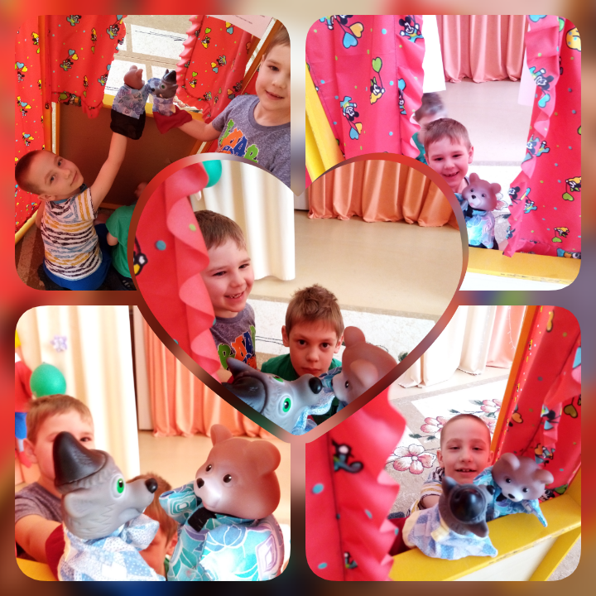
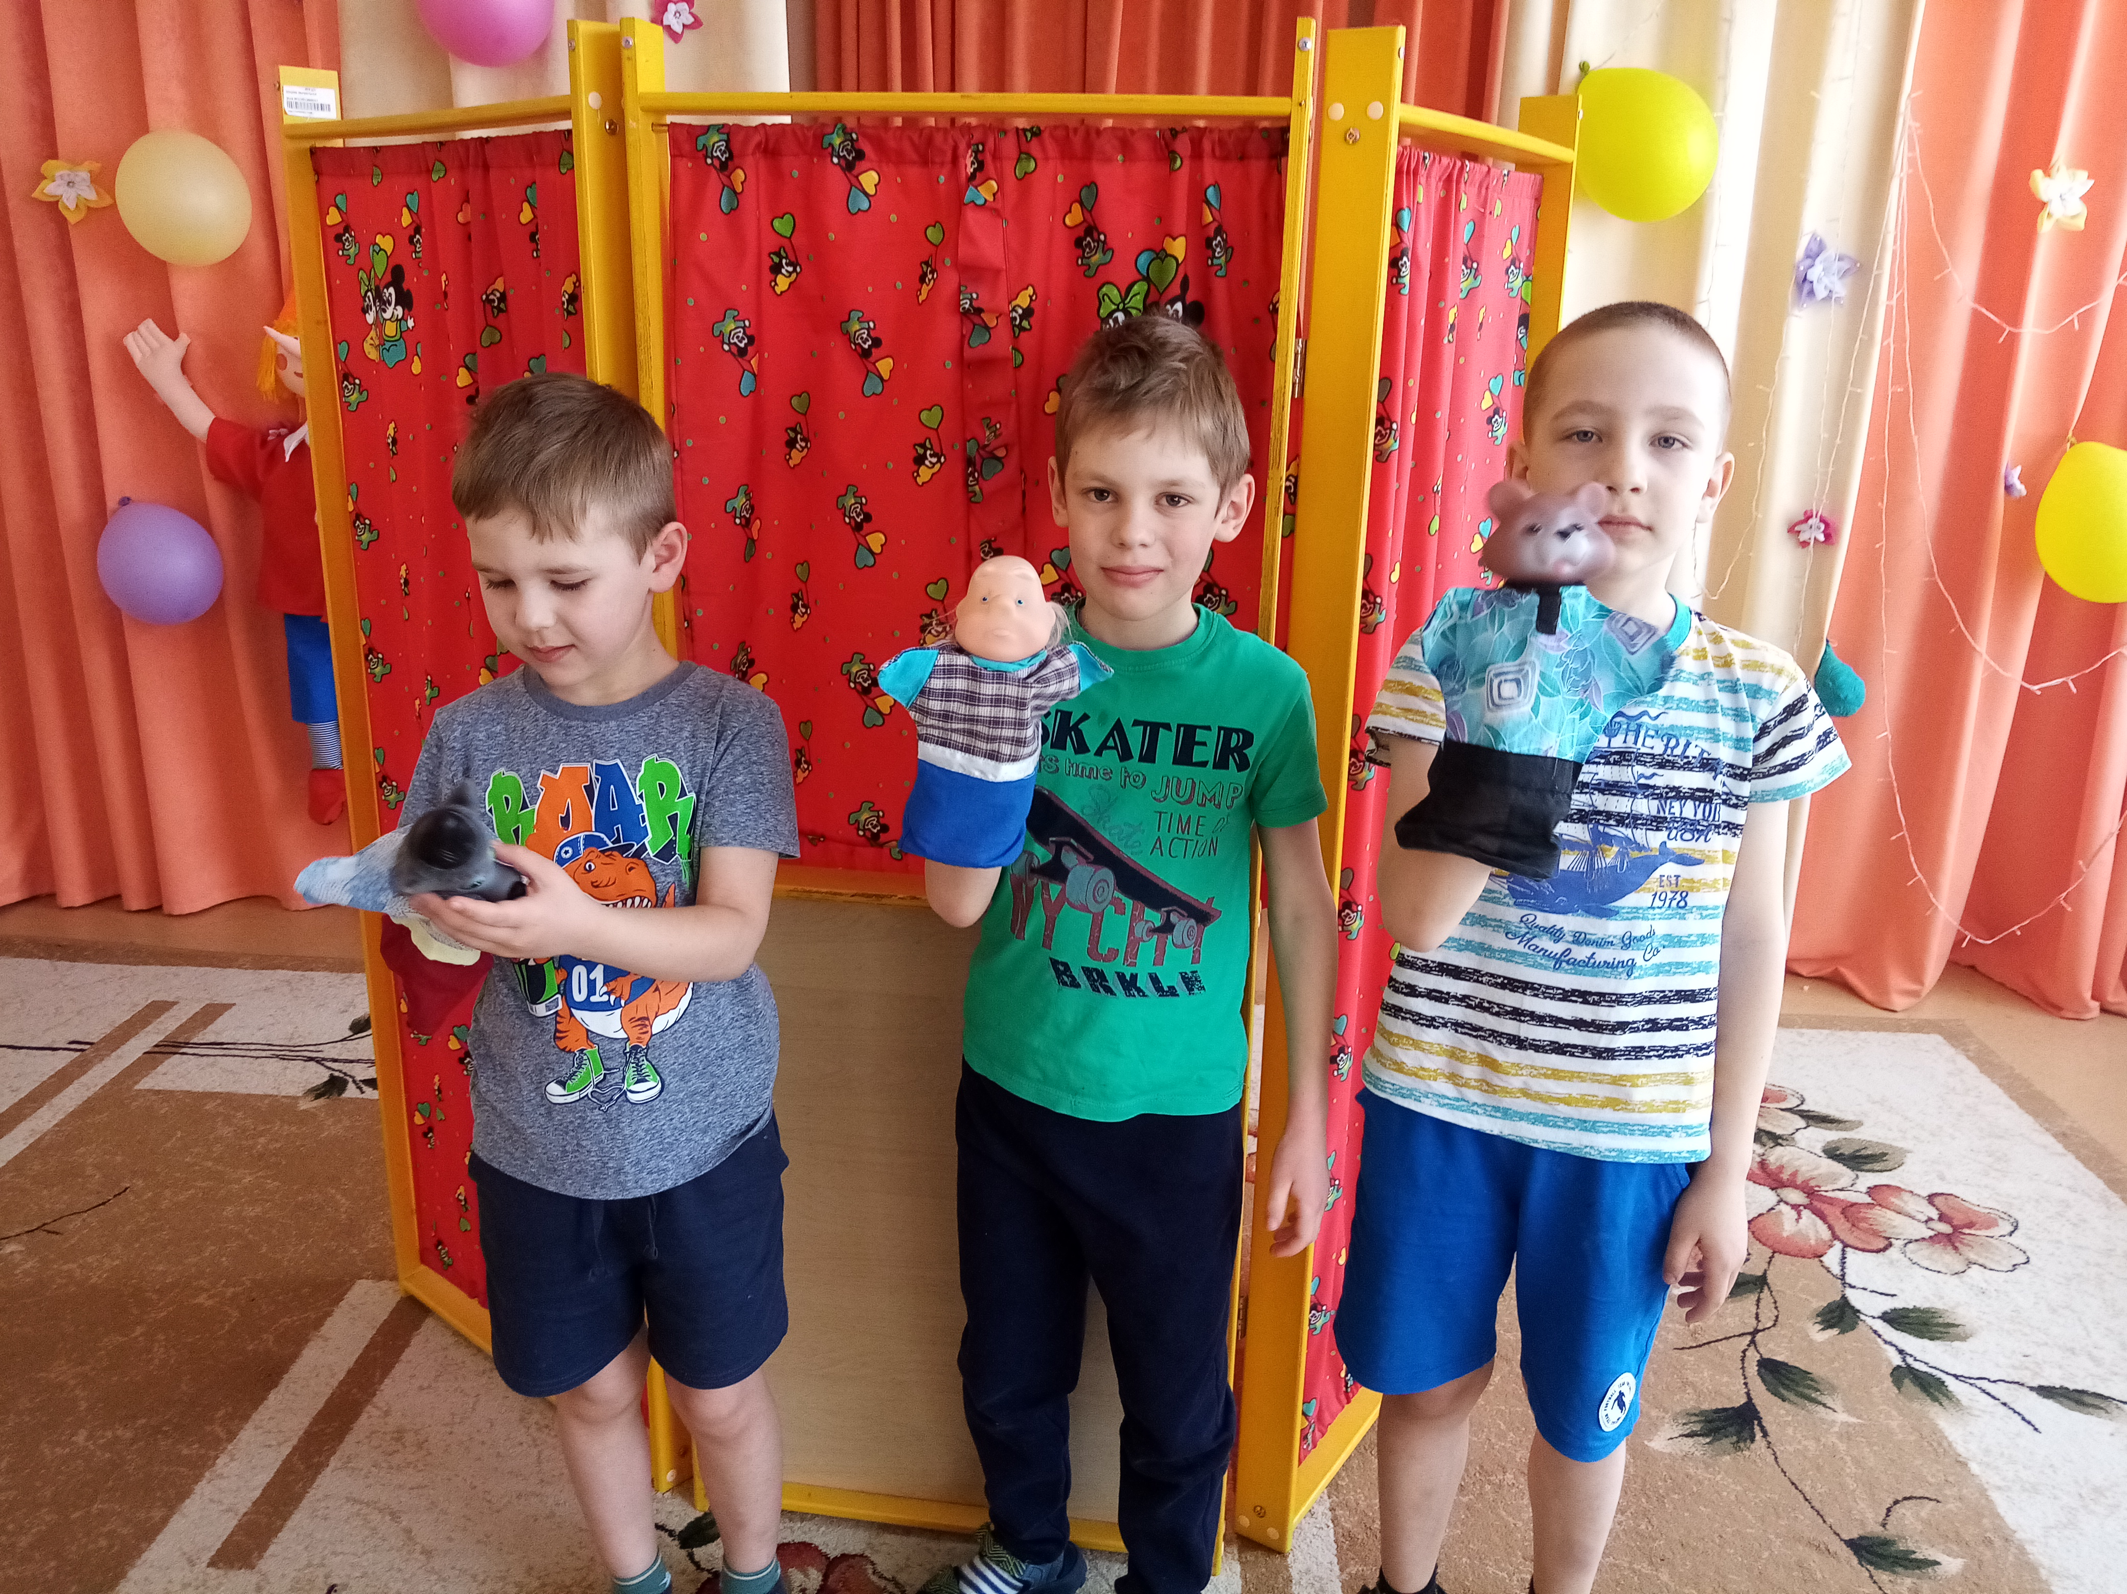

Slide 16
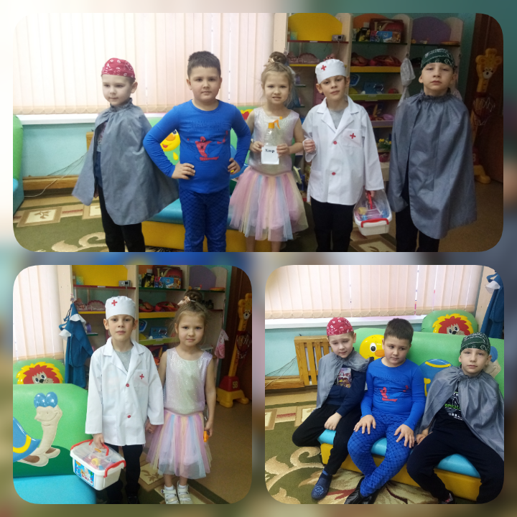

Slide 17
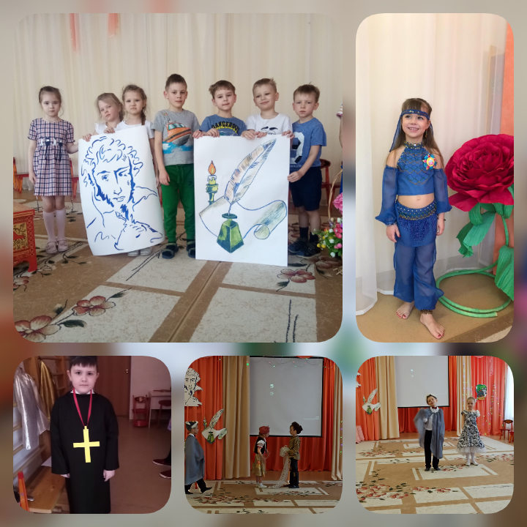

Slide 18
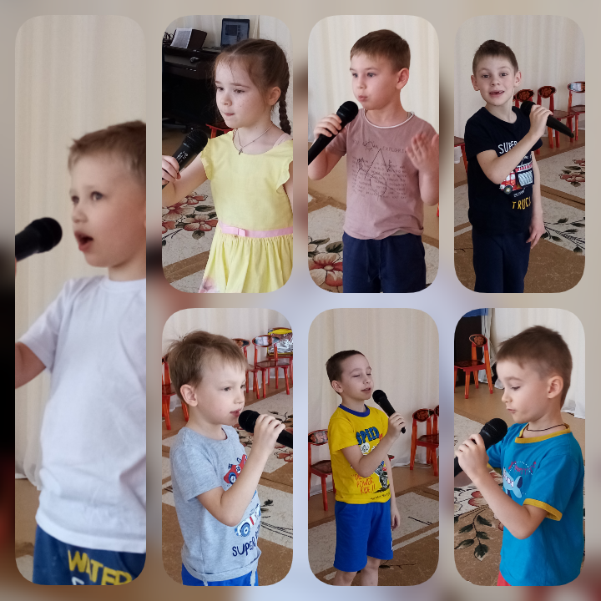

Slide 19
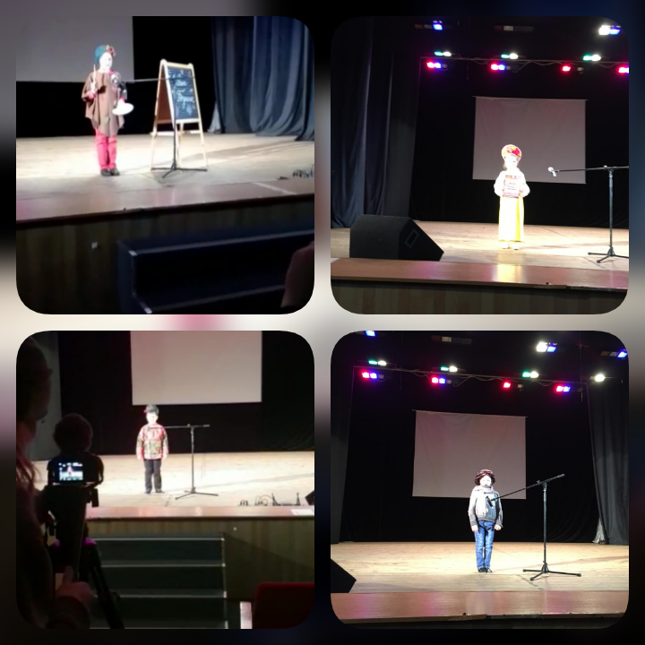

Slide 21
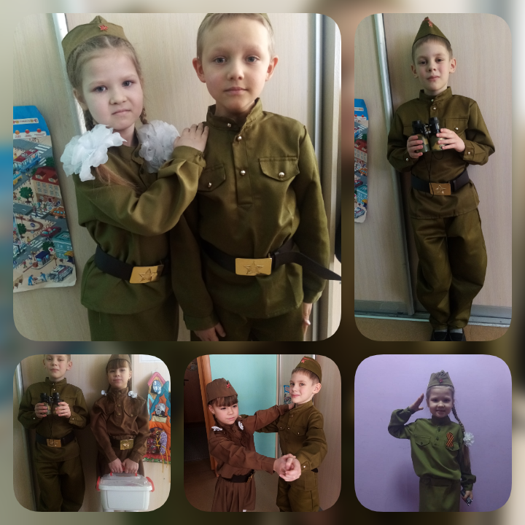

Slide 22
